Slide 1

TRƯỜNG THCS NGUYỄN THỊ THẬP
HÓA HỌC 9
NHÓM HÓA

Slide 2

NỘI DUNG ÔN TẬP HÓA 8
Những vấn đề bổ sung vào chương trình hiện hành
năm học 2021 – 2022
B. Ôn tập các loại hợp chất vô cơ
C. Một số công thức tính định lượng

Slide 3
NỘI DUNG ÔN TẬP HÓA 8
Những vấn đề bổ sung vào chương trình hiện hành
năm học 2021 – 2022

Slide 4
NỘI DUNG ÔN TẬP HÓA 8
I. Danh pháp IUPAC:
Z | KHHH | TÊN GỌI | TIẾNG ANH | DIỄN GIẢI VIỆT HÓA | Ý NGHĨA
1 | H | Hydrogen | /ˈhaɪdrədʒən/ | ‘hai-đrờ-zần | Hiđro
2 | He | Helium | /ˈhiːliəm/ | ‘hít-li-ầm | Heli
3 | Li | Lithium | /ˈlɪθiəm/ | ‘lít-thi-ầm | Liti
4 | Be | Beryllium | /bəˈrɪliəm/ | bờ-‘ri-li-ầm | Beri
5 | B | Boron | /ˈbɔːrɒn/ /ˈbɔːrɑːn/ | ‘bo-roon | Bo
6 | C | Carbon | /ˈkɑːbən/ /ˈkɑːrbən/ | ‘Ka-bần | Cacbon

Slide 5
Z | KHHH | TÊN GỌI | TIẾNG ANH | DIỄN GIẢI VIỆT HÓA | Ý NGHĨA
7 | N | Nitrogen | /ˈnaɪtrədʒən/ | ‘nai-trờ-zần | Nitơ
8 | O | Oxygen | /ˈɒksɪdʒən/ /ˈɑːksɪdʒən/ | ‘óoc-xi-zần | Oxi
9 | Na | Sodium | /ˈsəʊdiəm/ | ‘sâu-đì-ầm | Natri
10 | Mg | Magnesium | /mæɡˈniːziəm/ | Mẹg-‘ni-zi-ầm | Magie
11 | Al | Aluminium | /ˌæljəˈmɪniəm/ /ˌæləˈmɪniəm/ | a-lờ-‘mi-ni-ầm | Nhôm

Slide 6
Z | KHHH | TÊN GỌI | TIẾNG ANH | DIỄN GIẢI VIỆT HÓA | Ý NGHĨA
12 | Si | Silicon | /ˈsɪlɪkən/ | ‘sík-li-cần | Silic
13 | P | Phosphorus | /ˈfɒsfərəs/ /ˈfɑːsfərəs/ | ‘phoos-phờ-rợs | Phốt pho
14 | S | Sulfur | /ˈsʌlfə(r)/ /ˈsʌlfər/ | ‘sâu-phờ | Lưu huỳnh
15 | Cl | Chlorine | /ˈklɔːriːn/ | ‘klo-rìn | Clo
16 | K | Potassium | /pəˈtæsiəm/ | Pờ-‘tes-zi-ầm | Kali
27 | Ca | Calcium | /ˈkælsiəm/ | ‘kel-si-ầm | Canxi

Slide 7
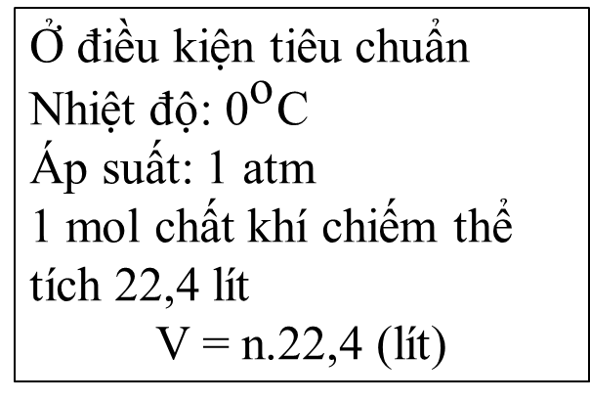
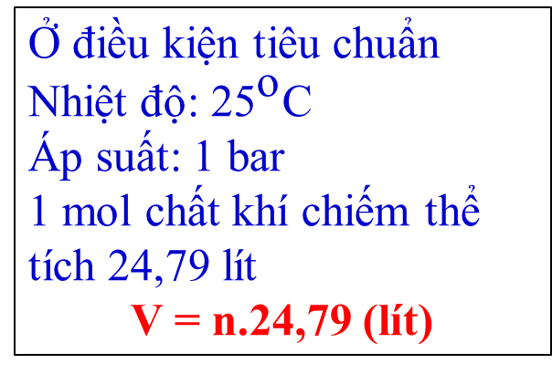
II. Thể tích mol của chất khí:
Kiến thức cũ
Kiến thức điều chỉnh
Ở điều kiện tiêu chuẩn
Nhiệt độ: ${\text{0}}^{\text{o}}\text{C}$
Áp suất: 1 atm
1 mol chất khí chiếm thể tích 22,4 lít
V = n.22,4 (lít)
Ở điều kiện tiêu chuẩn
Nhiệt độ: ${\text{25}}^{\text{o}}\text{C}$
Áp suất: 1 bar
1 mol chất khí chiếm thể tích 24,79 lít
V = n.24,79 (lít)
Lưu ý:
* Điều kiện chuẩn là Chuẩn nhiệt động học
* 1 bar = 0,99 atm ( = 0,986923276)

Slide 8
NỘI DUNG ÔN TẬP HÓA 8
B. Ôn tập các loại hợp chất vô cơ:
I. Oxide: (Oxit)
1. Cách lập công thức:
II
II
VD: Mg O
Al O
S O
Mg O
Al₂O₃
III
II
IV
II
SO₂
2. Cách gọi tên:

Slide 9
NỘI DUNG ÔN TẬP HÓA 8
B. Ôn tập các loại hợp chất vô cơ:
I. Oxide:
1. Cách lập công thức:
2. Cách gọi tên:
a. Basic oxide (Oxit bazơ)
Tên Basic oxide = tên kim loại + hóa trị (nếu có) + oxide
VD: MgO:
CuO:
Fe₂O₃:
Fe₃O₄:
Copper (II) oxide
Magnesium oxide
Iron (III) oxide
Iron (II, III) oxide

Slide 10
NỘI DUNG ÔN TẬP HÓA 8
a. Acidic oxide (Oxit axit)
Tiền tố Phiên âm tiếng Anh
1 – Mono /’mɒnəʊ/
2 – Di / dai/
3 – Tri /trai/
4 – Tetra /’tetrə/
5 – Penta /pentə/
* Theo quy tắc giản lược nguyên âm:
mono + oxide = monoxide
penta + oxide = pentoxide

Slide 11
NỘI DUNG ÔN TẬP HÓA 8
a. Acidic oxide (Oxit axit)
Tên Acidic oxide = tên phi kim + oxide
(có tiền tố) (có tiền tố)
VD: CO₂:
SO₃:
P₂O₅:
Carbon dioxide
Sulfur trioxide
Diphosphorus pentoxide

Slide 12
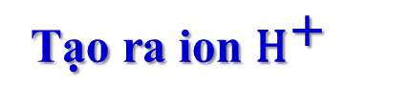
II. Acid: (Axit)
Tạo ra ion ${\text{H}}^{\text{+}}$
CTHH | TÊN GỌI | PHIÊN ÂM | PHIÊN ÂM TV
HCl (HX) | Hydrochloric acid (Hydrohalic acid) | /ˌhaɪdrəˌklɒrɪk ˈæsɪd/ /ˌhaɪdrəˌklɔːrɪk ˈæsɪd/ | /hai-đrờ-klo-rik e-xiđ/
HBr | Hydrobromic acid | /ˌhaɪdrəˌbrɔːmɪk ˈæsɪd/ | hai-đrờ-bro-mik e-xiđ
H₂S | Hydrosulfuric acid | /ˌhaɪdrəˌsʌlˌfjʊərɪk ˈæsɪd/ | hai-đrờ-sʌlˌfjʊərɪk e-xiđ
H₂SO₄ | Sulfuric acid | /sʌlˌfjʊərɪk ˈæsɪd/ /sʌlˌfjʊrɪk ˈæsɪd/ | /sâu-phiơ-rik e-xiđ/
H₂SO₃ | Sulfurous acid Sulphurous acid | /ˈsʌlfərəs ˈæsɪd/ | /sâu-phơ-rợs e-xiđ/
HNO₃ | Nitric acid | /ˌnaɪtrɪk ˈæsɪd/ | /nai-trik e-xiđ/
H₃PO­₄ | Phosphoric acid | /fɒsˌfɒrɪk ˈæsɪd/ /fɑːsˌfɔːrɪk ˈæsɪd/ | /phoos-phò-rik e-xiđ/
CO₂ + H₂O (H₂CO₃) | Carbonic acid | /kɑːˌbɒnɪk ˈæsɪd/ /kɑːrˌbɑːnɪk ˈæsɪd/ | /ka-bà-nik e-xiđ/

Slide 13
NỘI DUNG ÔN TẬP HÓA 8
B. Ôn tập các loại hợp chất vô cơ:
* Tên gốc Acid (Axit)
GỐC MUỐI | TÊN GỐC | PHIÊN ÂM | Phiên âm TV
- Cl | chloride | /ˈklɔːraɪd/ | klo-rai-đ
- Br | Bromide | /ˈbrəʊmaɪd/ | brâu-mai-đ
= S | sulfide | /ˈsʌlfaɪd/ | sâu-phai-đ
= SO₄ | -sulfate | /ˈsʌlfeɪt/ | sâu-phây-t
= SO₃ | -sulfite | /ˈsʌlfaɪt/ | sâu-phai-t
- NO₃ | -nitrate | /ˈnaɪtreɪt/ | nai-trây-t
≡ PO₄ | -phosphate | /ˈfɒsfeɪt/ /ˈfɑːsfeɪt/ | phoos-phây-t
= CO₃ | -carbonate | /ˈkɑːbənət/ | ka-bờ-nợt

Slide 14
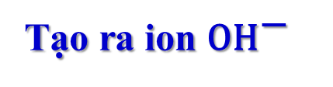
NỘI DUNG ÔN TẬP HÓA 8
B. Ôn tập các loại hợp chất vô cơ:
III. Base (Bazơ)
Tạo ra ion ${\text{OH}}^{\text{−}}$
Tên Base = tên kim loại + hóa trị (nếu có) + hydroxide
VD: NaOH:
Ca(OH)₂:
Cu(OH)₂:
Fe(OH)₃:
Sodium hydroxide
Calcium hydroxide
Copper (II) hydroxide
Iron (III) hydroxide

Slide 15
NỘI DUNG ÔN TẬP HÓA 8
B. Ôn tập các loại hợp chất vô cơ:
III. Muối
Tên Muối = tên kim loại + hóa trị (nếu có) + tên gốc acid
VD: NaCl:
CuSO₄:
K₂CO₃:
Fe(NO₃)₃:
NaHCO₃:
Sodium chloride
Copper (II) sulfate
Potassium carbonate
Iron (III) nitrate
Sodium hydrogen carbonate
Sodium bicarbonate

Slide 16
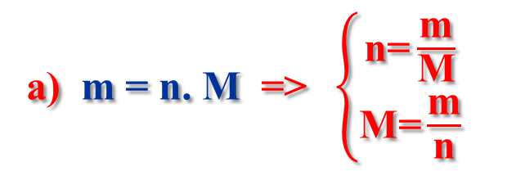
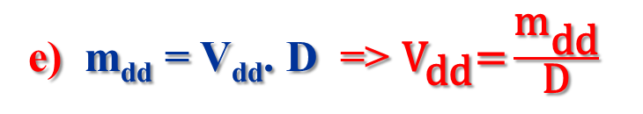
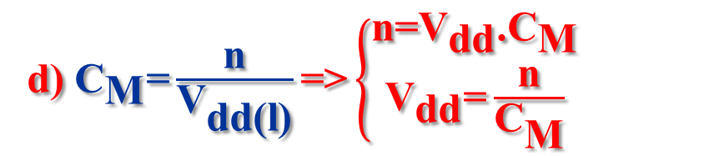
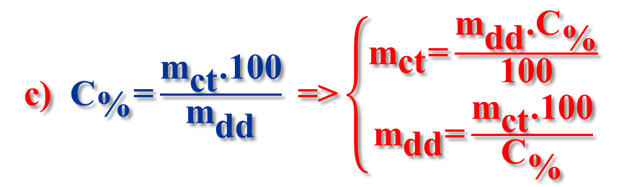
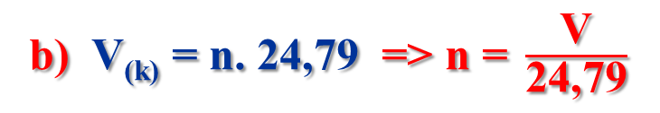
NỘI DUNG ÔN TẬP HÓA 8
C. Một số công thức tính định lượng
a) m = n. M $\text{=> }\left\{\begin{aligned}\text{n}\text{=}\frac{\text{m}}{\text{M}} \\ \text{M}\text{=}\frac{\text{m}}{\text{n}}\end{aligned}\right.$
e) m_{dd} = V_{dd}. D $\text{=> }{\text{V}}_{\text{dd}}\text{=}\frac{{\text{m}}_{\text{dd}}}{\text{D}}$
b) V_{(k)} = n. 24,79 $\text{=> }\text{n}\text{ = }\frac{\text{V}}{\text{24,79}}$
c) ${\text{C}}_{\text{\%}}\text{=}\frac{{\text{m}}_{\text{ct}}\text{.100}}{{\text{m}}_{\text{dd}}} \text{=>}\left\{\begin{aligned}{\text{m}}_{\text{ct}}\text{=}\frac{{\text{m}}_{\text{dd}}\text{.}{\text{C}}_{\text{\%}}}{\text{100}} \\ {\text{m}}_{\text{dd}}\text{=}\frac{{\text{m}}_{\text{ct}}\text{.100}}{{\text{C}}_{\text{\%}}}\end{aligned}\right.$
d) ${\text{C}}_{\text{M}}\text{=}\frac{\text{n}}{{\text{V}}_{\text{dd}\text{(}\text{l}\text{)}}}\text{=>}\left\{\begin{aligned}\text{n}\text{=}{\text{V}}_{\text{dd}}\text{.}{\text{C}}_{\text{M}} \\ {\text{V}}_{\text{dd}}\text{=}\frac{\text{n}}{{\text{C}}_{\text{M}}}\end{aligned}\right.$

Slide 17
VẬN DỤNG
Câu 1: Hãy gọi tên theo danh pháp IUPAC của hợp chất Al₂O₃
A. Nhôm oxit
B. Dialuminium trioxide
C. Nhôm (III) oxit
D. Aluminium oxide
Sai rồi!
Bạn cấn cố gắng nhé.
Sai rồi!
Bạn cấn cố gắng nhé.
Chính xác!
Chúc mừng bạn.
Sai rồi!
Bạn cấn cố gắng nhé.

Slide 18
VẬN DỤNG
Câu 2: Hãy gọi tên theo danh pháp IUPAC của hợp chất SO₂
A. Lưu huỳnh oxit
B. Sulfur dioxide
C. Sulfur oxide
D. Lưu huỳnh (IV) oxit
Sai rồi!
Bạn cấn cố gắng nhé.
Sai rồi!
Bạn cấn cố gắng nhé.
Chính xác!
Chúc mừng bạn.
Sai rồi!
Bạn cấn cố gắng nhé.

Slide 19
VẬN DỤNG
Câu 3: Hãy cho biết 0,5 mol khí H₂ ở đktc chiếm thể tích:
A. 11,2 lít
B. 24,79 lít
C. 12,35 lít
D. 12,395 lít
Sai rồi!
Bạn cấn cố gắng nhé.
Sai rồi!
Bạn cấn cố gắng nhé.
Chính xác!
Chúc mừng bạn.
Sai rồi!
Bạn cấn cố gắng nhé.

Slide 20
VẬN DỤNG
Câu 4: Hòa tan 25g NaCl vào 175g nước thì thu được dung dịch có nồng độ:
A. 12%
B. 12,25%
C. 12,5%
D. 12,75%
Sai rồi!
Bạn cấn cố gắng nhé.
Sai rồi!
Bạn cấn cố gắng nhé.
Chính xác!
Chúc mừng bạn.
Sai rồi!
Bạn cấn cố gắng nhé.

Slide 21
VẬN DỤNG
Câu 5: Hãy cho biết 17,6g CO₂ ở đktc chiếm thể tích:
9,05 lít
B. 9,925 lit
C. 9,91 lít
D. 9,916 lít
Sai rồi!
Bạn cấn cố gắng nhé.
Sai rồi!
Bạn cấn cố gắng nhé.
Chính xác!
Chúc mừng bạn.
Sai rồi!
Bạn cấn cố gắng nhé.

Slide 22
DẶN DÒ
- Học bài: xem lại hóa trị và cách thành lập công thức
- Chuẩn bị bài mới: “Tính chất hóa học của Oxide
– Khái quát sự phân loại Oxide

